Slide 1




Targetes del menjar
Vocabulari il·lustrat per retallar
Contingut:
· 30 targetes de vocabulari per retallar
· Format A4, 12 targetes per pàgina
· Edat orientativa: 3-8 anys
Imprimeix en A4 i retalla per les línies de punts. Recomanat: laminar per reutilitzar.
Il·lustracions: Twemoji (github.com/jdecked/twemoji) · Llicència CC BY 4.0: creativecommons.org/licenses/by/4.0/

Slide 2
Guia per al mestre i la família
PER A QUI ÉS
Educació infantil i primer cicle de primària (3-8 anys). Vocabulari quotidià d'aliments.
OBJECTIUS
· Ampliar el vocabulari del menjar en català.
· Classificar aliments per tipus (fruita, verdura...).
· Fomentar hàbits saludables parlant de menjar.
ACTIVITATS AMB PROGRESSIÓ
Nivell inicial
Anomena cada aliment amb la targeta. Després mostra la paraula sola i endevina quin és.
Nivell mitjà
Classifica les targetes: fruites / verdures / altres. O separa menjar sa de capritxos i comenta-ho.
Nivell avançat
Munta la botiga o el restaurant de joguina: preus, comandes i diàlegs amb les targetes com a suport.
Imprimeix en A4, retalla i lamina. Combina amb les targetes d'animals per a jocs de classificació més rics.
Il·lustracions: Twemoji (github.com/jdecked/twemoji) · Llicència CC BY 4.0: creativecommons.org/licenses/by/4.0/

Slide 3








la poma
el plàtan
la taronja
la maduixa
el raïm
la síndria
el préssec
la llimona
les cireres
la pinya
la pera
el mango
Il·lustracions: Twemoji (github.com/jdecked/twemoji) · Llicència CC BY 4.0: creativecommons.org/licenses/by/4.0/

Slide 4
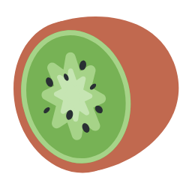











el kiwi
la pastanaga
el tomàquet
la patata
el bròquil
l'enciam
el pebrot
el formatge
el pa
l'ou
la llet
la mel
Il·lustracions: Twemoji (github.com/jdecked/twemoji) · Llicència CC BY 4.0: creativecommons.org/licenses/by/4.0/

Slide 5




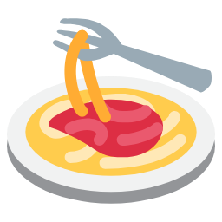

la galeta
el pastís
el gelat
l'arròs
la pasta
la pizza
Il·lustracions: Twemoji (github.com/jdecked/twemoji) · Llicència CC BY 4.0: creativecommons.org/licenses/by/4.0/

